Slide 1

【极简近代史】 ——1小时搞定中国近现代史

Slide 2

周扬
尚德机构金牌讲师
哈尔滨师范大学
英语专业八级，普通话一级乙等
2000人正课0差评讲师
5年教学经验，学生年龄跨度从3岁到63岁，授课时长2500+
在尚德的授课时500+，常在频道学员量达到50000人
见证了面授课向直播课转型的美好时代

Slide 3
听说今天是最后一节课了 你又来了 可能你就是传说中的学霸吧！

Slide 4


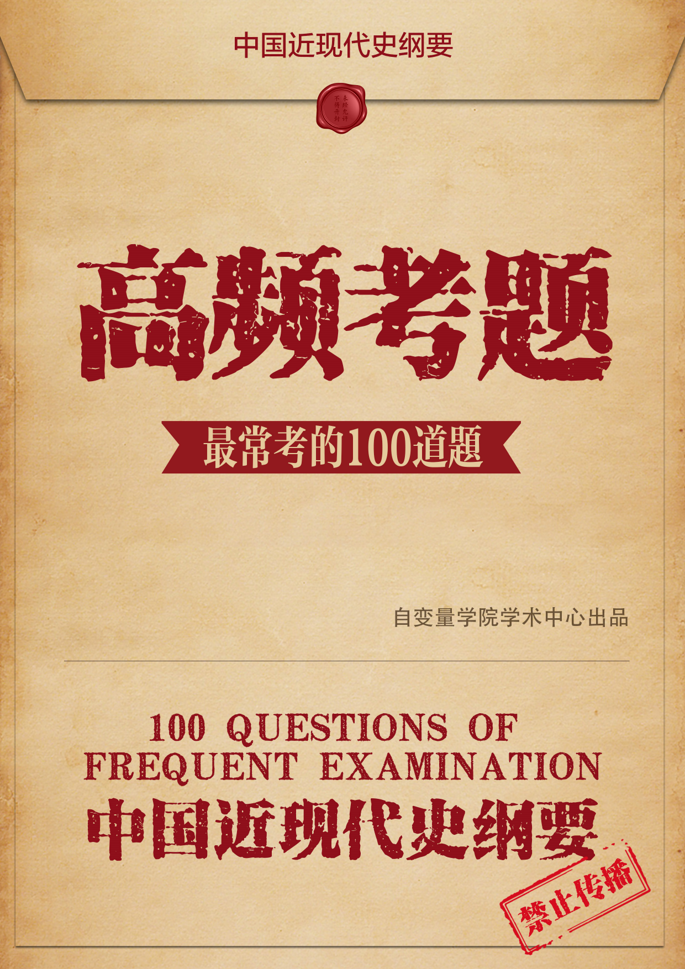

=
+
第一节课
5元现金
全国自考专业白皮书
=
+
第二节课
10元现金
2018年最新真题
=
+
第三节课
15元现金
100个高频考题
=
+
第四节课
20元现金
1G自考电子资料
Notes:
给大家钱只是对大家来学习的一个鼓励，我们更希望你通过这个课程以后更值钱

Slide 5
=
+
第一节课
5元现金
全国自考专业白皮书
=
+
第二节课
10元现金
2018年最新真题
=
+
第三节课
15元现金
100个高频考题
=
+
第四节课
20元现金
1G自考电子资料
Notes:
给大家钱只是对大家来学习的一个鼓励，我们更希望你通过这个课程以后更值钱

Slide 6
今日目标：
+
20元现金
1G自考电子资料
Notes:
给大家钱只是对大家来学习的一个鼓励，我们更希望你通过这个课程以后更值钱

Slide 7

第Ⅰ节：【近代中国的4次群架】
英法联军为啥只烧圆明园而不烧故宫？
第Ⅱ节：【近代中国的1对冤家】
传说中，中国的2.5个外交家都是谁？
第Ⅲ节：【近代中国的3位大佬】
日本731部队用中国人做了哪些活体实验？
第Ⅳ节：【近代中国的2个秘密】
中国近代史最有尊严的事件是什么？

Slide 8
今日概况
三大改造：第一次脱贫计划
近代中国的2个秘密
改革开放：第二次脱贫计划

Slide 9
今日概况
三大改造：第一次脱贫计划
近代中国的2个秘密
改革开放：第二次脱贫计划

Slide 10
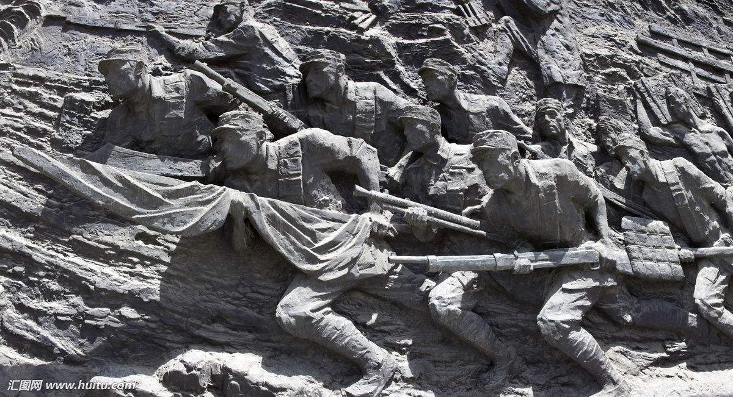
经历了无数的挫折坎坷， 与敌人斗智斗勇，分分合合

Slide 11
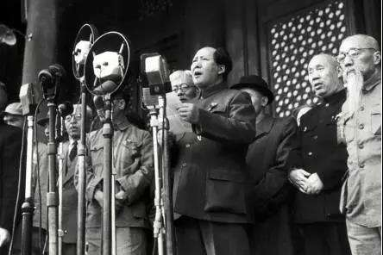
中国共产党 终于带领着中国人民走出了迷雾 迎来了历史性的时刻！

Slide 12
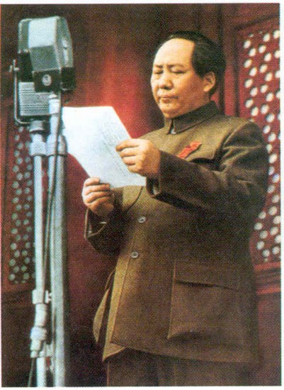
Ⅰ：第一次脱贫计划
1949年10月1日
“同胞们，
中华人民共和国 中央人民政府
在今天成立了! ”

Slide 13
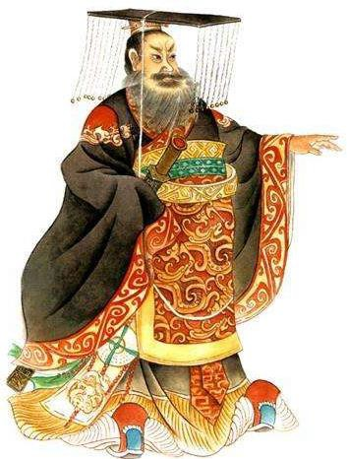


Ⅰ：第一次脱贫计划
1840
第一次鸦片战争
1949
新中国成立
封建社会
半殖民地
半封建社会

Slide 14

Ⅰ：第一次脱贫计划
Ⅰ：第一次脱贫计划
我们终于苦尽甘来了
可以无忧无虑的happy了~

Slide 15
Ⅰ：第一次脱贫计划
Ⅰ：第一次脱贫计划
真的可以轻松了么 ?
真的一切都无比美好了么？

Slide 16

Ⅰ：第一次脱贫计划
Ⅰ：第一次脱贫计划
如果这么轻松，
那我们拿什么来忆苦思甜？

Slide 17


Ⅰ：第一次脱贫计划
Ⅰ：第一次脱贫计划
为啥啊？？没完了啊？？
因为我们还没有实现原定的目标，还有很多需要发展的地方，经济不发达，生产力......
说人话！
还是穷！还是落后！
......

Slide 18

Ⅰ：第一次脱贫计划
Ⅰ：第一次脱贫计划
我们要一起脱贫致富！！

Slide 19

Ⅰ：第一次脱贫计划
Ⅰ：第一次脱贫计划
其实我们是有目标的！

Slide 20
Ⅰ：第一次脱贫计划
Ⅰ：第一次脱贫计划
我们之前所有的理论支撑
都是马克思主义
资本主义
社会主义
共产主义

Slide 21
Ⅰ：第一次脱贫计划
Ⅰ：第一次脱贫计划
我们闹革命的时候
心心念念、无限向往的
就是
……

Slide 22

Ⅰ：第一次脱贫计划
Ⅰ：第一次脱贫计划
社会主义

Slide 23

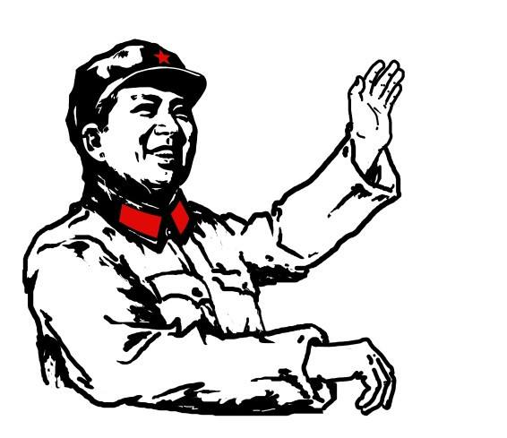
Ⅰ：第一次脱贫计划
Ⅰ：第一次脱贫计划
毛爷爷，那我们已经进入社会主义了么？
咳……年轻人，别着急，再等等

Slide 24
Ⅰ：第一次脱贫计划
Ⅰ：第一次脱贫计划
为什么要等？
因为：社会主义是有门槛的！

Slide 25
Ⅰ：第一次脱贫计划
Ⅰ：第一次脱贫计划
什么门槛？
……小孩子问题真多……

Slide 26

Ⅰ：第一次脱贫计划
Ⅰ：第一次脱贫计划

Slide 27
Ⅰ：第一次脱贫计划
Ⅰ：第一次脱贫计划
【经济】
社会主义基本要求：
1、有钱 2、钱归大家

Slide 28
Ⅰ：第一次脱贫计划
Ⅰ：第一次脱贫计划
实际上……

Slide 29
Ⅰ：第一次脱贫计划
Ⅰ：第一次脱贫计划
【经济】
1、贫穷
2、落后
3、贫富差距大

Slide 30
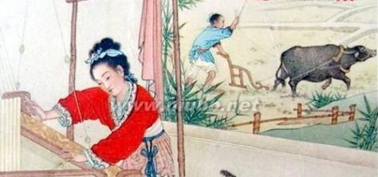
Ⅰ：第一次脱贫计划
Ⅰ：第一次脱贫计划
【经济】
1、贫穷 —— 小农经济
2、落后
3、贫富差距大
Notes:
小农经济亦称“个体农民经济”。以家庭为单位、生产资料个体所有制为基础，完全或主要依靠自己劳动，满足自身消费为主的小规模农业经济。其中，有的以自有土地经营，有的以租入土地经营，亦有两者兼之。主要特点是： (1) 在小块土地上使用落后的手工工具进行分散经营；(2) 生产力水平低，抵抗自然灾害的能力弱；(3) 经济地位不稳定，在私有制占统治地位的社会易于走向贫富两极分化。

Slide 31
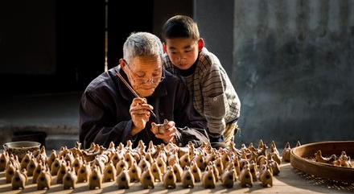
Ⅰ：第一次脱贫计划
Ⅰ：第一次脱贫计划
【经济】
1、贫穷 —— 小农经济
2、落后 —— 传统手工业
3、贫富差距大
Notes:
手工业是指使用简单工具，依靠手工劳动，从事小规模生产的工业。它最初与农业融为一体，属于农民副业性质的家庭手工业。农民把自己生产的农副产品作为原料进行加工，或者制造某些劳动工具和日用器皿。其产品除满足自己的需要外，多余的予以出卖。随着第二次社会大分工，手工业从农业中分离出来，形成了独立的个体手工业。个体手工业的特点是以一家一户为单位，使用私有的生产资料分散经营，一般不雇用工人或只雇用做辅助性工作的助手和学徒，并以本人的手工劳动为生活的主要来源。

Slide 32
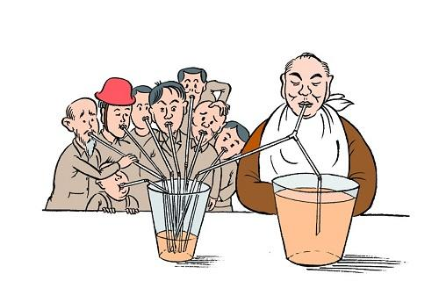
Ⅰ：第一次脱贫计划
Ⅰ：第一次脱贫计划
【经济】
1、贫穷 —— 小农经济
2、落后 —— 传统手工业
3、贫富差距—— 资本主义还在
Notes:
资本主义（Capitalism）是资本属于个人所拥有的经济制度，以私有制为基础。私有制是资本主义最主要的内容，没有私有制就不能称为资本主义。
资本主义由封建社会发展过来。封建社会是地主将土地租给农民播种，租期内土地由农民掌控，但要定时向地主交地租和其它税。资本主义改为农业工人到农业资本家的农场干活，之后拿钱离开，不掌控土地。资本主义里资本家与工人之间是雇佣关系。资本主义指资本主导社会经济和政治的意义，并无准确定义，不同经济学家有不同定义。一般而言资本主义是一种经济学或经济社会学制度，在这样制度下绝大部分生产资料归个人所有，并借助雇佣劳动手段以生产工具创造价值。创造的价值分为五部分：税金、租金、利润、劳动价值和企业家才能。资本主义制度里，商品和服务借助货币在自由市场里流通。投资的决定由个人进行，生产和销售主要由公司和工商业控制并互相竞争，按照理性来假设在社会规则中获取利润最大化。

Slide 33

Ⅰ：第一次脱贫计划
Ⅰ：第一次脱贫计划
【经济】
1、贫穷 —— 小农经济
2、落后 —— 传统手工业
3、贫富差距—— 资本主义还在

Slide 34
Ⅰ：第一次脱贫计划
Ⅰ：第一次脱贫计划
消灭拦路虎，我们需要时间
社会主义社会
？
半殖民地半封建社会
1840年
鸦片战争
1919年
五四运动
1949年
新中国成立
？

Slide 35
Ⅰ：第一次脱贫计划
Ⅰ：第一次脱贫计划
我们称这段时间为——新民主主义社会
社会主义社会
新民主主义社会
半殖民地半封建社会
1840年
鸦片战争
1919年
五四运动
1949年
新中国成立
？

Slide 36
Ⅰ：第一次脱贫计划
Ⅰ：第一次脱贫计划
这是我国特有的过渡阶段（打虎阶段）
在这个过渡阶段，进行改造

Slide 37
练一练
进入社会主义社会之前，中国的社会性质是（ ）
A:新民主主义社会
B:社会主义社会
C:社会主义社会初级阶段
D:共产主义社会

Slide 38
练一练
进入社会主义社会之前，中国的社会性质是（ ）
A:新民主主义社会
B:社会主义社会
C:社会主义社会初级阶段
D:共产主义社会
答案：A

Slide 39
TRY！
随堂考时间~~~
15秒答题
且答且珍惜
3

Slide 40
Ⅰ：第一次脱贫计划
Ⅰ：第一次脱贫计划
说回这只拦住我们去路的大老虎

Slide 41
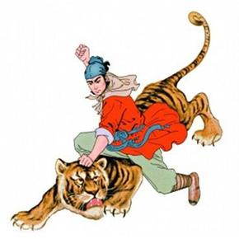
Ⅰ：第一次脱贫计划
Ⅰ：第一次脱贫计划
自古以来，有虎的地方就有武松
我先走了，
你们慢慢聊

Slide 42

Ⅰ：第一次脱贫计划
Ⅰ：第一次脱贫计划
我们的计划就是：
“一化三改”
Notes:
社会主义工业化

Slide 43
Ⅰ：第一次脱贫计划
Ⅰ：第一次脱贫计划
一化三改——我们进入社会主义的武松
我好怕怕……

Slide 44
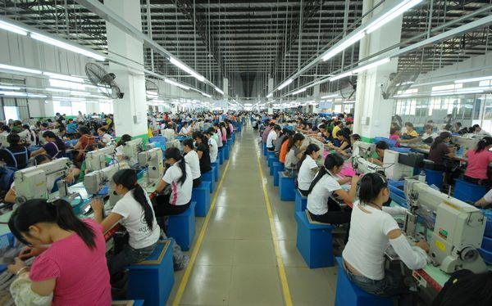
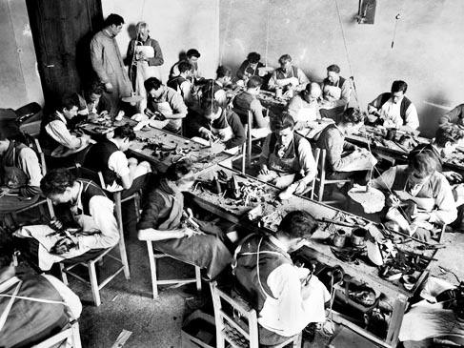
Ⅰ：第一次脱贫计划
哪一个更快？

Slide 45

Ⅰ：第一次脱贫计划
哪一个更快？

Slide 46
Ⅰ：第一次脱贫计划
一化——工业化

Slide 47
Ⅰ：第一次脱贫计划
一化——工业化
！主体！

Slide 48
国共产党在过渡时期总路线的主体是实现（ ）
A:国家的社会主义工业化
B:国家对农业的社会主义改造
C:国家对手工业的社会主义改造
D:国家对资本主义工商业的社会主义改造

Slide 49
国共产党在过渡时期总路线的主体是实现（ ）
A:国家的社会主义工业化
B:国家对农业的社会主义改造
C:国家对手工业的社会主义改造
D:国家对资本主义工商业的社会主义改造
答案：A

Slide 50
TRY！
随堂考时间~~~
15秒答题
且答且珍惜
6 7 8

Slide 51

Ⅰ：第一次脱贫计划
Ⅰ：第一次脱贫计划
【经济问题的结症】
1、贫穷 —— 小农经济
2、落后 —— 传统手工业
3、贫富差距—— 资本主义还在
农业、手工业、工商业都不符合社会主义的要求

Slide 52


Ⅰ：第一次脱贫计划
Ⅰ：第一次脱贫计划
：怎样才能符合标准啊？
：公有制为主体！
：说人话！
：所有东西都要属于全部人民。

Slide 53
Ⅰ：第一次脱贫计划
三大改造：
1、农业
2、手工业
3、资本主义工商业
1840
第一次鸦片战争
1949
新中国成立
封建社会
半殖民地
半封建社会
新民主主义社会

Slide 54
Ⅰ：第一次脱贫计划
Ⅰ：第一次脱贫计划
怎么改？
轻点，痛死啦……

Slide 55
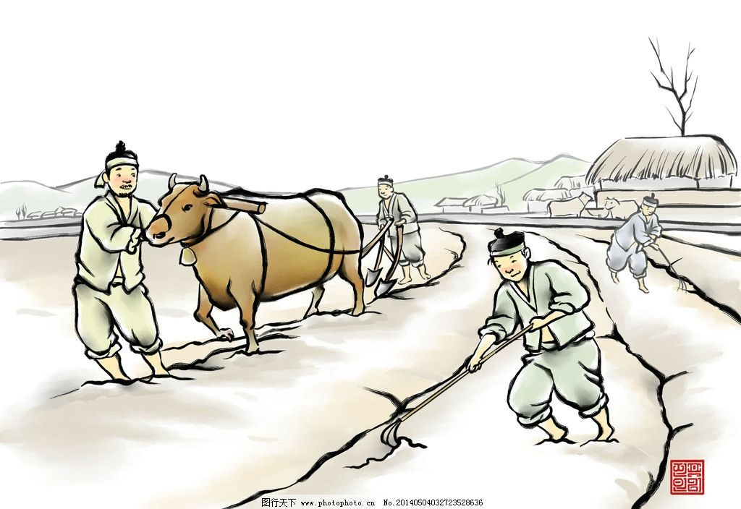
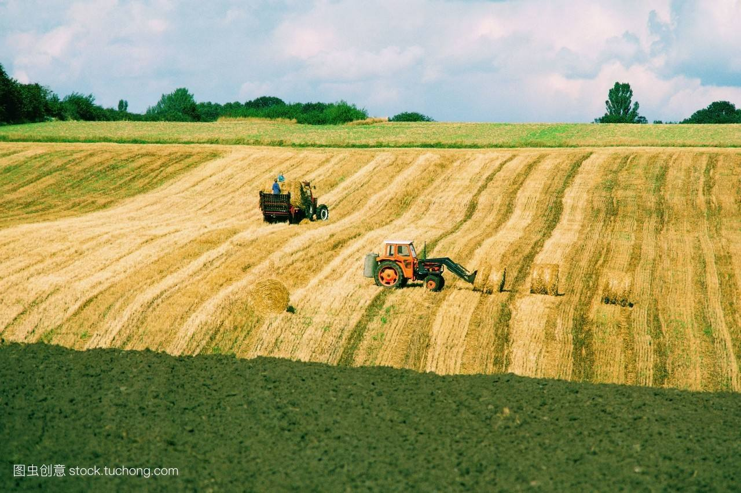
Ⅰ：第一次脱贫计划
Ⅰ：第一次脱贫计划
1、农业：先集体化，再机械化
互助组——初级农业生产合作社——高级农业生产合作社
Notes:
1、农业生产互助组亦称“农业劳动互助组”，简称“互助组”。50年代初期，我国农民为了解决农业生产中各自的劳动力、畜力、农具不足的困难，在自愿互利基础上建立的劳动互助组织。有两种形式： 一种是临时互助组，一般由几户农民在农忙季节临时组织起来，进行换工互助，农忙过后，即行解散，是互助组的初级形式。二是常年互助组，规模一般较临时互助组大，组员比较稳定，除全年在主要农事活动上进行劳动互助外，还进行其他农副业的互助结合，并且在组员之间有初步的劳动分工，有的还积累了小量的公共财产，是互助组的高级形式。
2、初级农业生产合作社是在互助组的基础上，以个体农民自愿组织起来的半社会主义性质的集体经济组织。它的特点是土地入股，耕畜、农具作价入社，由社实行统一经营；社员参加集体劳动，劳动产品在扣除农业税、生产费、公积金、公益金和管理费用之后，按照社员的劳动数量和质量及入社的土地等生产资料的多少进行分配。
3、高级农业生产合作社，以主要生产资料集体所有制为基础的农民合作的经济组织，简称“高级社”。高级农业生产合作社内部建立适应生产需要的劳动组织，其基本单位是生产队。高级农业生产合作社通常是把劳动力，土地，耕畜，农具固定给生产队使用；有的还对生产队实行包工、包产和超产奖励的责任制度。有的还把包投资作为生产责任制的重要内容之一，形成了高级农业生产合作社时期实行的包工、包产、包成本和超产奖励制度，再加上劳动力、土地、耕畜、农具固定给生产队使用的制度，统称为“三包一奖四固定”制度。

Slide 56
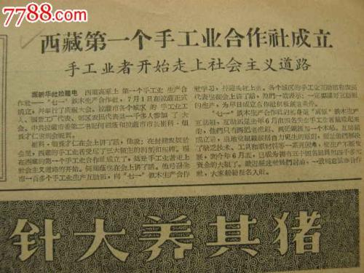
Ⅰ：第一次脱贫计划
2、 手工业：合作化、集体化
手工业生产合作小组——手工业供销合作社——手工业生产合作社
Notes:
手工业生产合作社是中国手工业劳动者按照自主自愿的原则组织起来的社会主义性质的集体经济组织。它是手工业合作社的一种高级形式。社员入社坚持“入社自愿，退社自由”的原则。手工业合作社的最高权力机构是社会大会，由社会大会选出社长和理事长，领导组织合作社的生产经营活动。理事长和社长对集体负责。手工业生产合作社属于社会主义集体所有制经济性质。

Slide 57

Ⅰ：第一次脱贫计划
Ⅰ：第一次脱贫计划
1、农业：先集体化，再机械化
2、 手工业：合作化、集体化
3、资本主义工商业：嘿嘿嘿嘿……

Slide 58
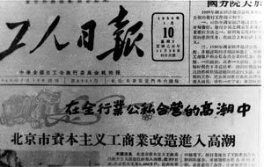
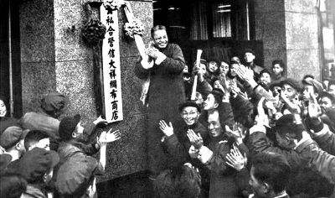
Ⅰ：第一次脱贫计划
Ⅰ：第一次脱贫计划
3、资本主义工商业——改造的重头戏
和平赎买—四马分肥
厉害，我走……
Notes:
这是无产阶级夺取政权后，对资产阶级的生产资料通过和平方式并采取有偿办法实行国有化，在一定年限内让资本家从企业经营所得中获得一部分利润的政策。马克思、恩格斯、列宁都曾提出过在一定条件下对资本家进行赎买的思想。
“四马分肥”是我国社会主义改造时期对民族资本主义工商业利润分配形式的形象说法。1953年国家规定，私营企业每年结算盈余，其利润分配依照“四马分肥”的方式，即将利润分为国家所得税、企业公积金、工人福利费、资方红利四个方面进行分配，资方红利大体只占了四分之一，企业利润的大部分归国家和工人，基本上是为国计民生服务的。1956年实行全行业公私合营后，资方的股息红利被定息，即年息五厘所代替。

Slide 59

Ⅰ：第一次脱贫计划
三大改造完成

Slide 60
Ⅰ：第一次脱贫计划
三大改造：
1、农业
2、手工业
3、资本主义工商业
1840
第一次鸦片战争
1949
新中国成立
封建社会
半殖民地
半封建社会
新民主主义社会

Slide 61

Ⅰ：第一次脱贫计划
Ⅰ：第一次脱贫计划
三大改造：
1、农业
2、手工业
3、资本主义工商业
1840
第一次鸦片战争
1949
新中国成立
封建社会
半殖民地
半封建社会
新民主主义社会

Slide 62
Ⅰ：第一次脱贫计划
Ⅰ：第一次脱贫计划
历时7年，
我们终于轰轰烈烈、浩浩荡荡地进入了
社会主义社会

Slide 63
Ⅰ：第一次脱贫计划
Ⅰ：第一次脱贫计划
三大改造：
1、农业
2、手工业
3、资本主义工商业
社会主义
社会
1840
第一次鸦片战争
半殖民地
半封建社会
1949
新中国成立
新民主主义社会
1956
三大改造完成
封建社会

Slide 64

Ⅰ：第一次脱贫计划
Ⅰ：第一次脱贫计划
翻开了新篇章

Slide 65
练一练
在农业合作化运动中具有社会主义萌芽性质的经济组织形式是（ ）
A:高级农业生产合作社
B:人民公社
C:互助组
D:初级农业生产合作社

Slide 66
练一练
在农业合作化运动中具有社会主义萌芽性质的经济组织形式是（ ）
A:高级农业生产合作社
B:人民公社
C:互助组
D:初级农业生产合作社
答案：C

Slide 67
练一练
全行业公私合营实行以前，对企业利润的分配方案是（ ）
A:定股定息
B:四马分肥
C:加工订货
D:统购包销

Slide 68
练一练
全行业公私合营实行以前，对企业利润的分配方案是（ ）
A:定股定息
B:四马分肥
C:加工订货
D:统购包销
答案：B

Slide 69
今日概况
1、农业：先集体化，再机械化
2、手工业：合作化、集体化
3、资本主义工商业：和平赎买，四马分肥
4、社会主义改造的完成标志着我们进入了社会主义社会。
三大改造
近代中国的2个秘密
改革开放

Slide 70
TRY！
随堂考时间~~~
15秒答题
且答且珍惜
1 2 4 5

Slide 71
揭秘1
……其实
1956年我们并没有完全实现工业化

Slide 72
今日概况
三大改造：第一次脱贫计划
近代中国的2个秘密
改革开放：第二次脱贫计划

Slide 73
Ⅱ：第二次脱贫计划
看来一切向好，但是没想到啊.....

Slide 74
Ⅱ：第二次脱贫计划
路走歪了
大跃进 文化大革命

Slide 75
Ⅱ：第二次脱贫计划
有人拨乱反正！
很厉害的人！！

Slide 76
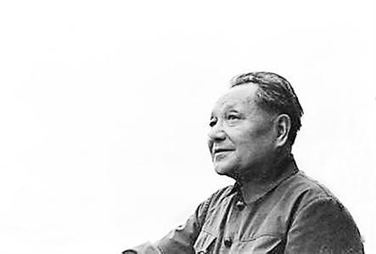
Ⅱ：第二次脱贫计划
他叫邓小平。
终于到我了，
等好几天了……

Slide 77
Ⅱ：第二次脱贫计划
他说了很多话：
（1）“不管黑猫白猫，捉住老鼠就是好猫。”
（2）“思想更解放些改革步子更快些。”
（3）“发展才是硬道理！”
（4）“科学技术是第一生产力。”
（5）“什么叫领导？领导就是服务。”
………………
对，
都是我说的……

Slide 78

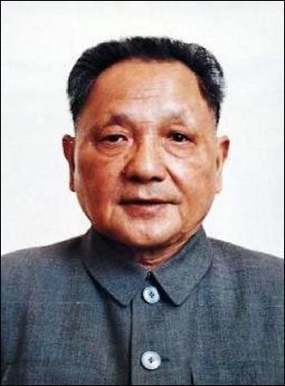
Ⅱ：第二次脱贫计划
他还提出了很多理论
社会主义初级阶段论
社会主义本质论
改革开放理论
和平统一，一国两制

Slide 79
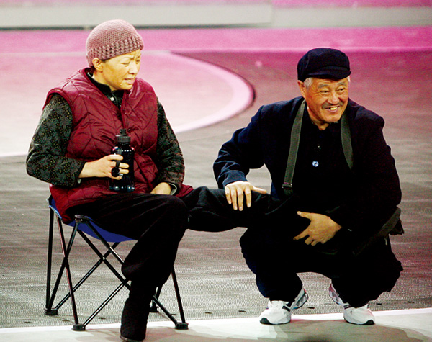
Ⅱ：第二次脱贫计划
改革春风吹满地，中国人民真争气；
改革春风吹进门，中国人民抖精神。

Slide 80
Ⅱ：第二次脱贫计划
邓小平的厉害只是说说而已么？

Slide 81
Ⅱ：第二次脱贫计划
一定是因为有了不一样的成就

Slide 82
Ⅱ：第二次脱贫计划
第1件：解放思想
两个凡是——实践是检验真理的唯一标准

Slide 83
Ⅱ：第二次脱贫计划
两个凡是：“凡是毛主席做出的决策，我们都坚决维护；凡是毛主席的指示，我们都始终不渝地遵循。”

Slide 84

Ⅱ：第二次脱贫计划
两个凡是：“凡是毛主席做出的决策，我们都坚决维护；凡是毛主席的指示，我们都始终不渝地遵循。”

Slide 85
Ⅱ：第二次脱贫计划
两个凡是：“凡是毛主席做出的决策，我们都坚决维护；凡是毛主席的指示，我们都始终不渝地遵循。”
实践是检验真理的唯一标准：坚持一切从实际出发,理论联系实际,实事求是,在实践中检验真理和发展真理。

Slide 86
Ⅱ：第二次脱贫计划
第2件：改革经济
纯计划经济——？
Notes:
计划经济是根据政府计划调节经济活动的经济运行体制。一般是政府按事先制定的计划，提出国民经济和社会发展的总体目标，制定合理的政策和措施，有计划地安排重大经济活动，引导和调节经济运行方向。资源的分配，包括生产什么、生产多少,都由政府计划决定。

Slide 87
Ⅱ：第二次脱贫计划
纯计划——经济疲软，创新能力被扼杀
Notes:
计划经济是社会主义制度的本质特征,是社会主义经济理论的一个基本原理.这种观点的逻辑推理是：社会化大生产把国民经济各部门连结成为一个有机的整体,因而客观上要求它们之间保持一定的比例关系。

Slide 88
Ⅱ：第二次脱贫计划
纯计划——经济疲软，创新能力被扼杀

Slide 89
Ⅱ：第二次脱贫计划
闭关锁国：经济闭塞，温饱难以保证
计划 + 市场 = 社会主义市场经济
Notes:
市场经济是指通过市场配置社会资源的经济形式。简单地说，市场就是商品或劳务交换的场所或接触点。市场可以是有形的，也可以是无形的。在市场上从事各种交易活动的当事人，称为市场主体。市场主体以买者、卖者的身份参与市场经济活动，活动中不仅有买卖双方的关系，还会有买方之间、卖方之间的关系。如果不考虑政府的作用，市场经济体系中有两个部门，一个是公众（消费者），一个是企业（厂商）。两个部门的相互关系，可以说明市场供求的一般原理。
社会主义市场经济就是同社会主义基本社会制度结合在一起的市场经济，体现社会主义的根本性质。是使市场在社会主义国家宏观调控下对资源配置起基础性作用的经济体制。它使经济活动遵循价值规律的要求，适应供求关系的变化；通过价格杠杆和竞争机制，把资源配置到效益最好的环节中去，并使企业实行优胜劣汰；运用市场对各种经济信号反应灵敏的特点，促进生产和需求的及时协调。

Slide 90
Ⅱ：第二次脱贫计划
第3件：解放港、澳（一国两制）
嗯，这个应该是大家最熟悉的了。
Notes:
出生日期1904年8月22日逝世日期1997年2月19日
大不列颠及北爱尔兰联合王国。 英 葡萄牙
澳门主权移交（澳门回归，葡萄牙语：Transferência de Soberania de Macau）指1999年12月20日中国政府恢复对澳门行使主权，中华人民共和国澳门特别行政区成立，葡萄牙共和国结束统治澳门的历史事件。

Slide 91
Ⅱ：第二次脱贫计划
1997年7月1日零时 香港回归
1999年12月20日零时澳门回归
Notes:
英国开始对香港的殖民统治，时间是在第一次鸦片战争时，当时清政府战败于1842年8月29日与英国签订的《南京条约》，将香港岛及鸭脷洲割让给英国。1860年10月，第二次鸦片战争时清政府再次战败，被迫签订《北京条约》，将九龙半岛（时称九龙司地方一区）界限街以南及昂船洲交给英国管治。1898年，清政府与英国签订《展拓香港界址专条》，将深圳河以南，界限街以北的230块大小岛屿总计975.1平方公里的土地租借给英国，并将租借地称为“新界”，租期为99年。从1898年7月1日开始，至1997年6月30日期满。从而占领香港全境。
葡萄牙开始对澳门的殖民统治，时间是在1553年（明嘉靖三十二年），葡萄牙人在准备登上澳门时托言商船被风浪冲击缝裂，货船潮湿，要求借地晾晒，并贿赂了地方官吏汪柏，取得了停靠澳门码头进行贸易的权利。并于1557年正式在澳门定居。1582年（明万历十年），中葡订澳门借地协约。澳葡每年向香山县缴纳地租500两白银。1840年鸦片战争后，清政府战败。葡萄牙借此于1849年后相继占领了澳门半岛、氹仔岛和路环岛。1874年（清同治十三年）葡人闯入香山筑新关闸，擅自以此为澳门之界。1887年12月，清政府与葡萄牙王国签订《中葡友好通商条约》中确认葡萄牙可长驻澳门管理。从而占领澳门达四百年之久。

Slide 92
Ⅱ：第二次脱贫计划
翻开了新篇章
逐渐走向强大

Slide 93
TRY！
随堂考时间~~~
15秒答题
且答且珍惜
1 2 4 5

Slide 94
揭秘2
邓小平的一生，三下三上，究竟是为何？

Slide 95
中国的历史有屈辱，有错误，有辛酸。 但中国人民总是能化险为夷。

Slide 96
现在的中国 强大、自信、游刃有余

Slide 97
读史使人明智

Slide 98

不安于现状，不惧怕改变， 永远学习，永远向前。 ——中国精神

Slide 99


今日福利，
花钱也买不到的2018年最新真题！
截图发给学习规划师

Slide 100

学习是一种信仰

